Slide 1
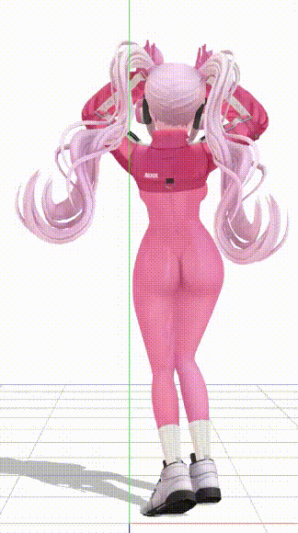

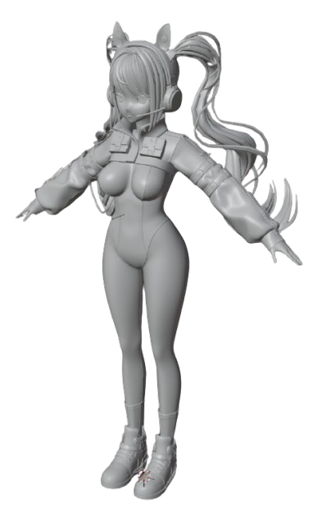
Directx3D11 프로그래밍
2. Transform
제작자 : 이창진
이메일 : ckdwls525@gmail.com

Slide 2
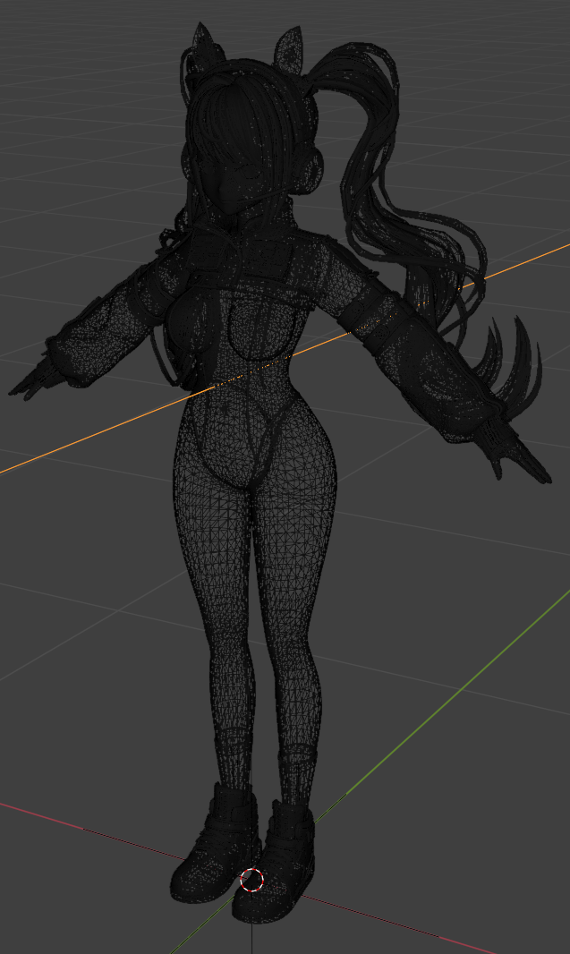
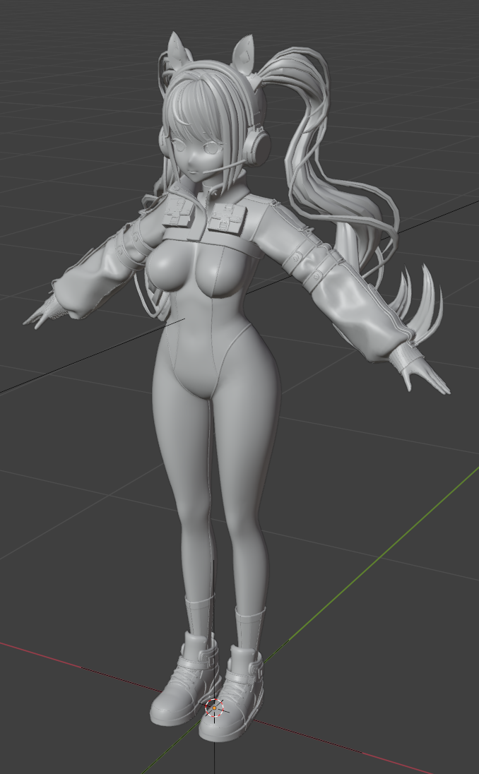
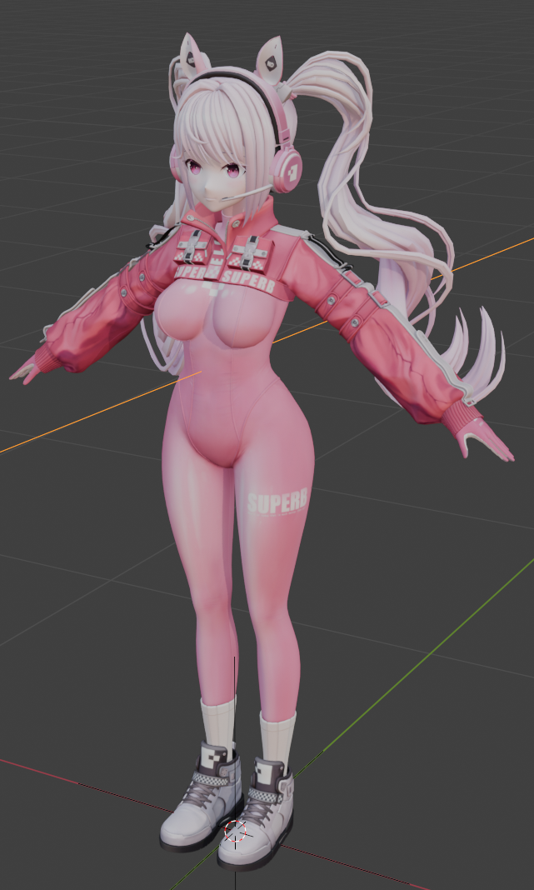
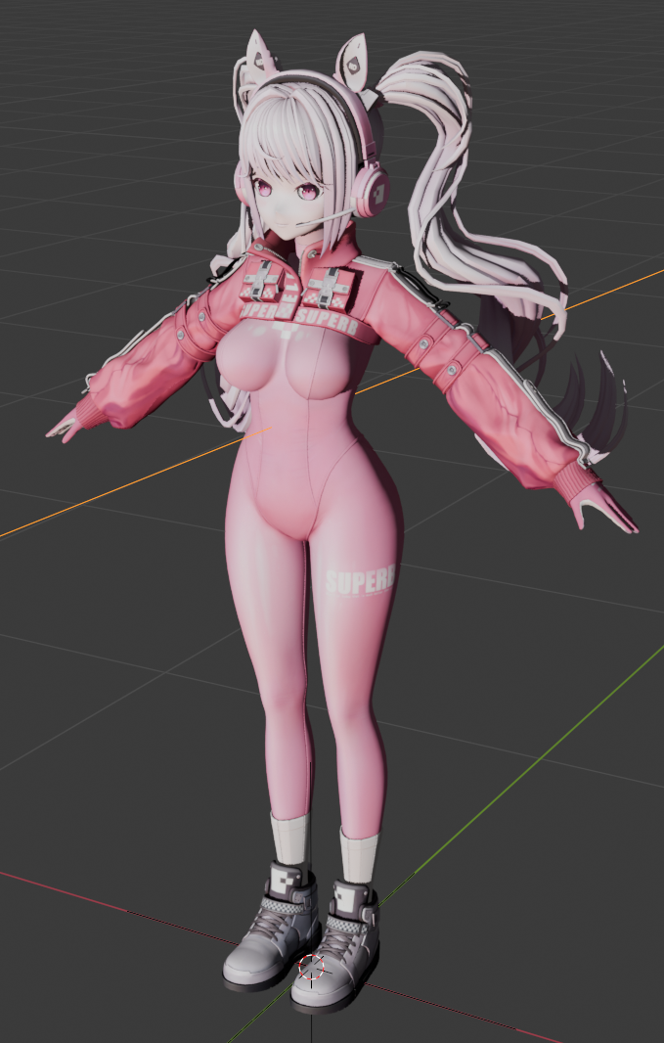
학습목표
IA
VS
Rasterizer
PixelShader
// 공통 카메라(View/Proj)로 3개의 상수 버퍼 엔트리를 준비합니다
ConstantBuffer base;
base.world = XMMatrixIdentity();
base.view = XMMatrixTranspose(XMMatrixLookAtLH(
XMVectorSet(m_CameraPos.x, m_CameraPos.y, m_CameraPos.z, 0.0f),
XMVectorSet(m_CameraPos.x + 0.0f, m_CameraPos.y + 0.0f, m_CameraPos.z + 1.0f, 0.0f),
XMVectorSet(0.0f, 1.0f, 0.0f, 0.0f)
));
float fovRad = XMConvertToRadians(m_CameraFovDeg);
base.proj = XMMatrixTranspose(XMMatrixPerspectiveFovLH(fovRad, AspectRatio(), m_CameraNear, m_CameraFar));
1. DirectXMath 라이브러리의 행렬에 대해 이해합니다
2. VertexShader의 World, View, Proj 변환에 대해 이해합니다
3. Constant Buffer (상수버퍼)의 사용법을 학습합니다
4. Rasterizer의 Viewprot를 이해합니다

Slide 3
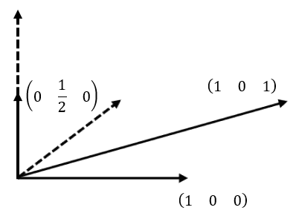
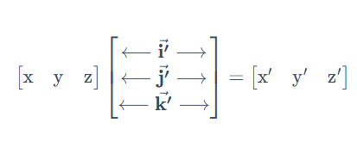
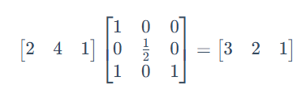
DirectXMath Transform
Direct3D에서 행렬은 일반적으로 행 행렬로 표현됩니다
Directx의 경우에 3x3 행렬의 세 행 벡터는 위에서 아래로, 변환된 좌표 기저의
x'축(또는 벡터 i'), y'축(또는 벡터 j’), z'축(또는 벡터 k')입니다

Slide 4
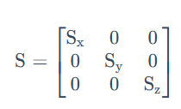
DirectXMath Transform - Scale
스케일링은 객체의 크기를 변경하는 것을 의미합니다.
x축, y축, z축의 스케일을 변경하면 객체의 원하는
크기, 너비, 높이, 두께를 수정하거나 가져올 수 있습니다
DirectXMath에서 스케일링 행렬에 해당하는 함수는 다음과 같습니다.XMMatrixScale

Slide 5
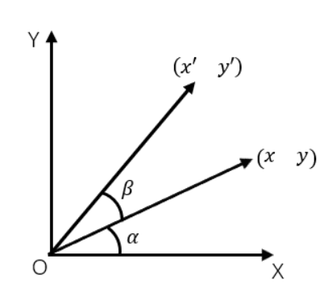
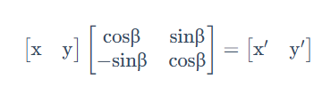
DirectXMath Transform - Rotation
회전은 객체의 방향을 변경합니다.
회전을 사용하는 방법을 배울 때 종종 x, y, z축을 중심으로 한 변환을 사용합니다.
DirectX Math에서는 회전 변환이 모두 시계 방향으로 이루어진다는 점에 유의해야 합니다
변환 전 벡터는 극좌표로 다음과 같이 표현됩니다.
x=rcosα
y=rsinα
β도 반시계 방향으로 회전한 후의 벡터는
극좌표로 다음과 같이 표현됩니다
x′=rcos(α+β)=rcosαcosβ−rsinαsinβ=xcosβ−ysinβ
y′=rsin(α+β)=rsinαcosβ+rsinβcosα=xsinβ+ycosβ
위의 변환 과정은 다음과 같은 행렬로 표현될 수 있습니다

Slide 6
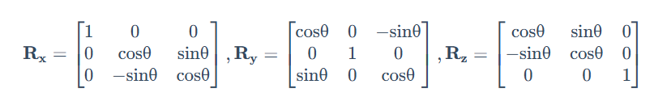
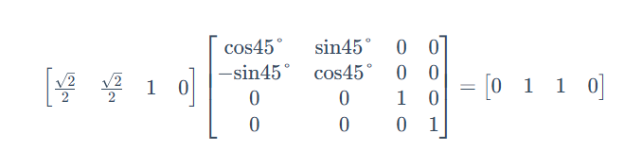
DirectXMath Transform - Rotation
DirectX Math에서는 회전 변환이 모두 시계 방향으로 이루어진다는 점에 유의해야 합니다
DirectXMath에서 스케일링 행렬에 해당하는 함수는
XMMatrixRotationX, XMMatrixRotationY, XMMatrixRotationZ (라디안) 입니다
여기서 우리는 3D 공간에서 X, Y, Z축을 중심으로
반시계 방향으로 회전하는 행렬 도출 과정을 생략 하고
다음의 세 가지 대응 행렬을 얻을 수 있습니다
왼손 좌표계는 오른손 좌표계의 거울상이므로
오른손 좌표계의 축을 중심으로 반시계 방향으로 회전하는데
사용되는 행렬 (축 방향의 원점을 바라볼 때)은 왼손 좌표계의
같은 축을 중심으로 시계 방향으로 회전하는 데 사용되는
행렬 (축 방향의 원점을 바라볼 때)과 동일하다는 점에 유의 하세요

Slide 7
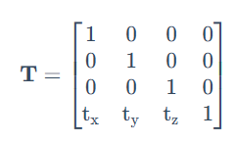
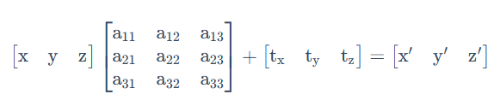
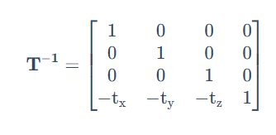
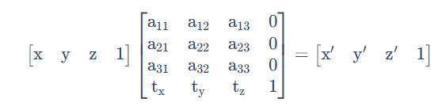
DirectXMath Transform - affine space
affine space는 4*4 행렬을 사용합니다.
왜 4*4 여야 할까요? w값이 필요한 이유는 무엇일까요?
선형 변환만으로는 필요한 모든 변환을 표현할 수 없으므로,
더 넓은 사상 범위를 가진 아핀 변환이라는 함수 클래스로 확장합니다.
두 좌표점의 차이를 벡터(w 성분 0)로 표현하고,
점과 벡터의 합을 점(w 성분 1)으로 표현하는 데 편리합니다
아핀 변환을 사용하면
위의 식을 아래의 식으로 변환할 수 있습니다.
이동행렬
이동행렬의 역행렬

Slide 8
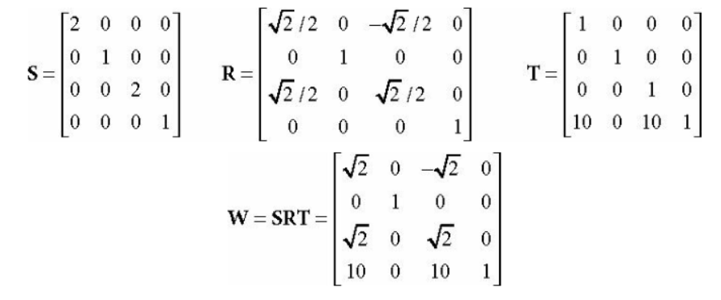
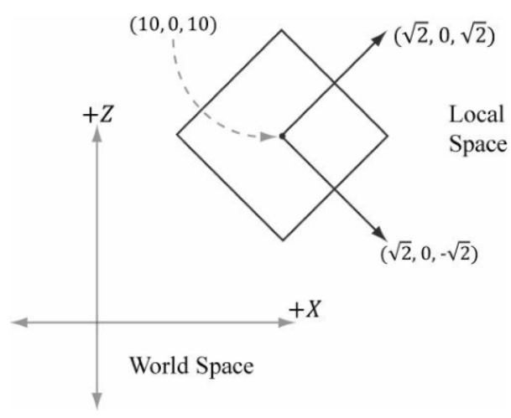
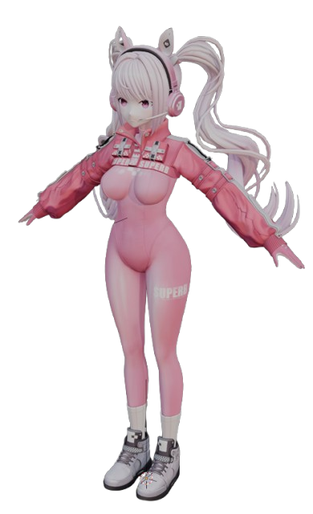
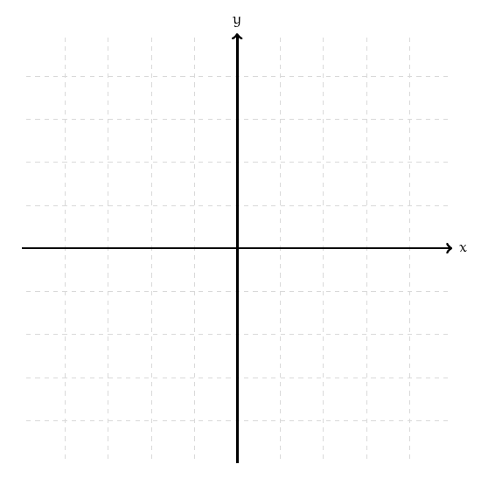
DirectXMath World Transform
객체가 서로 다를 경우 다른 월드 변환 행렬을 사용해야 합니다.
동일한 객체의 모든 정점에는 변환을 위해 일관된 월드 변환 행렬을 사용해야 합니다
[ux, uy, uz, 0], [vx, vy, vz, 0], [wx, wy, wz, 0]
이 세개는 로컬 좌표계의 서로 수직인 세 축 벡터를 나타냅니다
(이 세 벡터는 반드시 크기가 같지는 않습니다)

Slide 9
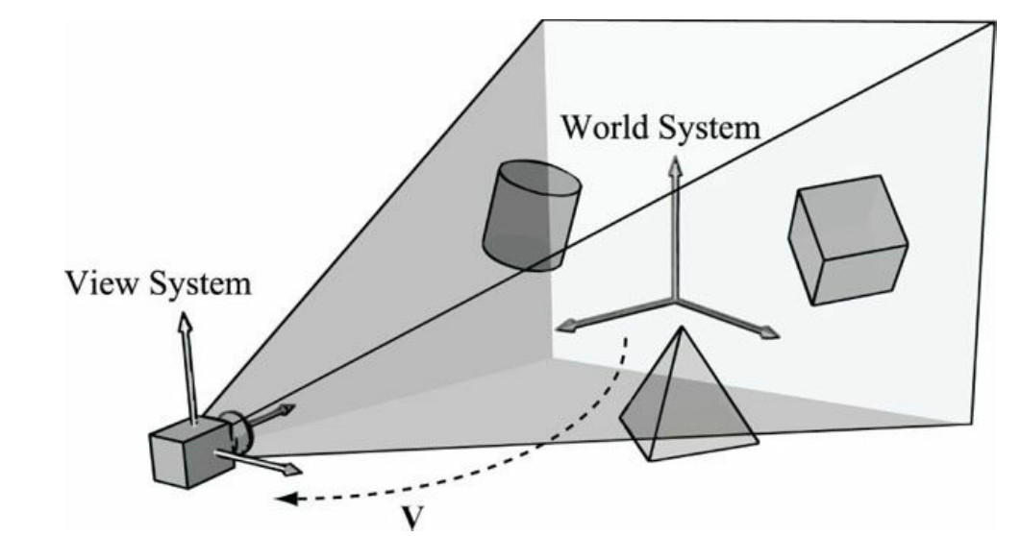
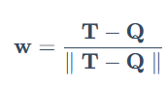
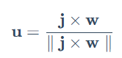
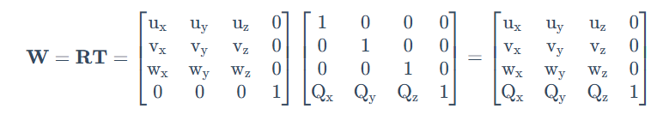
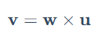
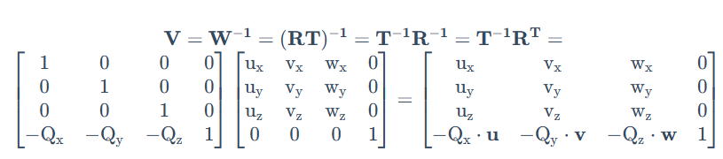
DirectXMath View Transform
2D 이미지를 얻으려면 가상 카메라라는 개념을 도입해야 합니다.
가상 카메라는 관찰 좌표계이자 국소 좌표계로 볼 수 있습니다.
원점은 카메라의 위치,
Z축은 카메라의 관찰 방향, Y축은 카메라의 위쪽 방향, X축은 카메라의 오른쪽 방향입니다
World 좌표계에서 관측(로컬) 좌표계로 변환하려고 합니다.
역변환은 변환 행렬의 역을 통해 얻을 수 있으므로,
세계 공간에서 관측 공간으로의 좌표 변환 행렬은 W^-1 입니다
w 와 u는 서로 직교하는 단위 벡터이므로,
v 도 단위 벡터여야 합니다.
따라서 벡터 v를 정규화할 필요가 없습니다

Slide 10
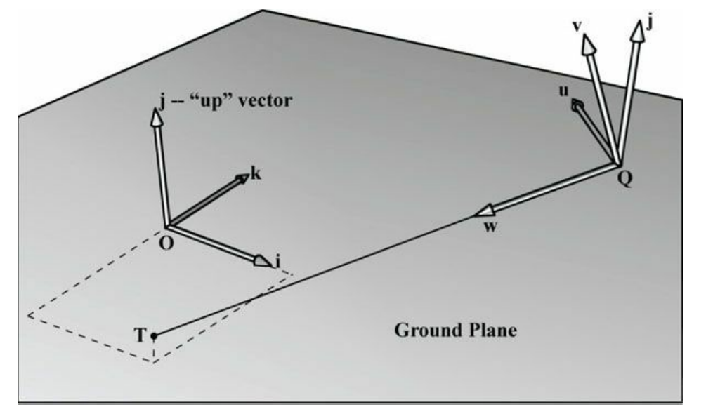
DirectXMath View Transform
w 와 u는 서로 직교하는 단위 벡터이므로, v 도 단위 벡터여야 합니다.
따라서 벡터 v를 정규화할 필요가 없습니다
DirectXMath 라이브러리는 지금까지 설명한 View 행렬을 계산하는 과정에 대해 다음과 같은 함수를 제공합니다.
inline XMMATRIX XM_CALLCONV XMMatrixLookAtLH // 출력 뷰 변환행렬V
(
FXMVECTOR EyePosition, // 카메라 좌표
FXMVECTOR FocusPosition, // 카메라 At 좌표
FXMVECTOR UpDirection // 카메라 Up좌표
)

Slide 11
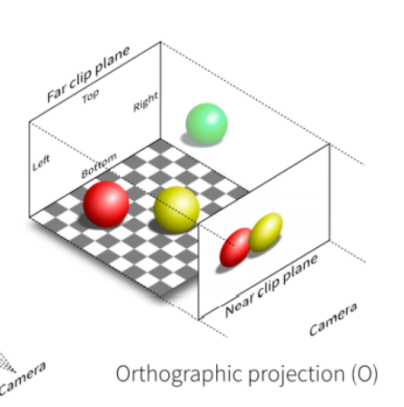
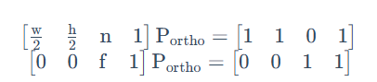
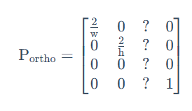
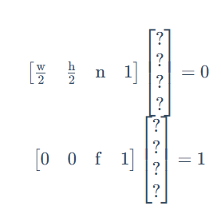
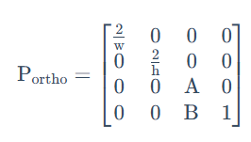
DirectXMath Orthographic View
원점을 중심으로 하는 정사영 행렬을 구해 보겠습니다.
뷰잉 큐브의 너비를 w, 높이를 h, 근거리 평면을 z=n, 원거리 평면을 z=f로 정의합니다
x와 y는 크기 조정에만 영향을 받고 w는 절대 변경되지 않으므로
정사 투영 행렬의 매개변수를 다음과 같이 결정할 수 있습니다.
NDC 좌표계이니까 그렇습니다.
이제 다음 두 가지 공식을 고려해 보세요
좌표점에 세 번째 행을 곱한 결과는 벡터의 z 값이며,
위 방정식으로 구한 z 값은 모두 상수이고, w와 h와는 명백히 독립적입니다.
따라서 첫 번째 행과 두 번째 행은 모두 0이고,
세 번째 행과 네 번째 행을 각각 A와 B로 설정합니다

Slide 12
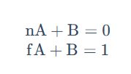
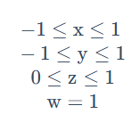
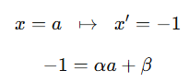
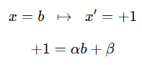
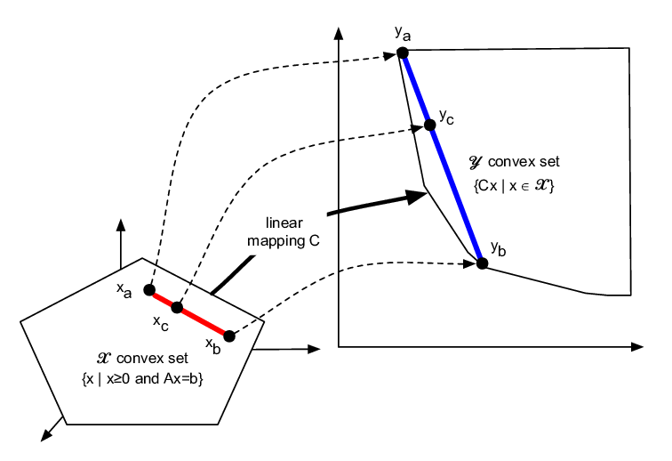
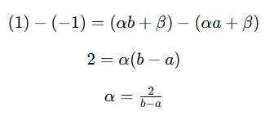
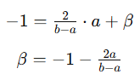
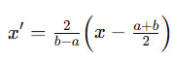
DirectXMath Orthographic Transform
Linear mapping (선형 사상)
벡터 공간과 벡터 공간 사이를 이어주는 규칙
A,B를 선형사상 시키는 이 식을 이해하기 위해 -1 ~ 1 사이의 선형 사상을 이해해야합니다
선형식 가정
선형식 가정
두 식을 풀기
최종 식
x=a → x′=−1
x=b → x′=+1

Slide 13
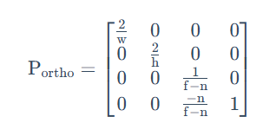
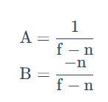
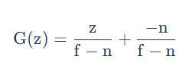
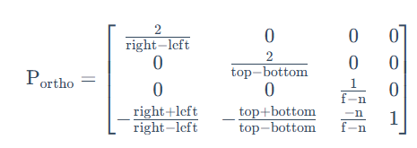
DirectXMath Orthographic View
A, B를 n과 f로 나타내보겠습니다
투영 큐브가
[왼쪽, 오른쪽] x [아래쪽, 위쪽] x [n, f]로 지정되면 다음과 같습니다
DirectXMath에서 해당 함수는 다음과 같습니다 XMMatrixOrthographicLH
inline XMMATRIX XM_CALLCONV XMMatrixOrthographicLH
(
float ViewWidth, // [In] 투영 영역의 너비
float ViewHeight, // [In] 투영 영역의 높이
float NearZ, // [In] 근거리 평면
float FarZ // [In] 원거리 평면
)
DirectXMath에서 해당 함수는 다음과 같습니다
XMMatrixOrthographicOffCenterLH
inline XMMATRIX XM_CALLCONV XMMatrixOrthographicOffCenterLH
(
float ViewLeft, // [In] 투영 영역의 왼쪽 가장자리
float ViewRight, // [In] 투영 영역의 오른쪽 가장자리
float ViewBottom, // [In] 투영 영역의 아래쪽 가장자리
float ViewTop, // [In] 투영 영역의 위쪽 가장자리
float NearZ, // [In] 근거리 평면
float FarZ // [In] 원거리 평면
)

Slide 14
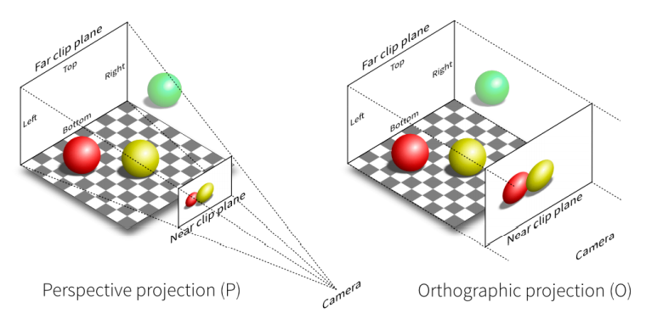
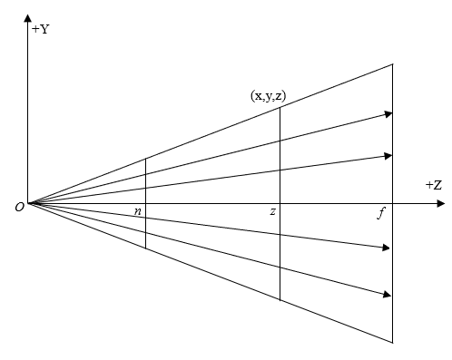
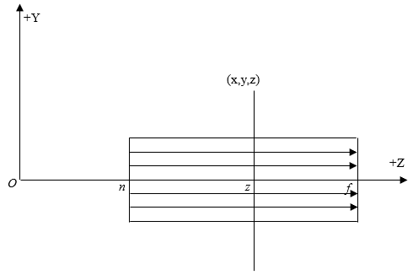
DirectXMath Projection Transform
투영 변환의 목적은 3D 장면을 2D 평면에 투영하는 것입니다.
투영에는 원근 투영 과 정사 투영 의 두 가지 유형이 있습니다.
원근 투영에서는 물체가 가까이 있을 때는 더 크게 보이고, 멀리 있을 때는 더 작게 보입니다
NDC(Normalized Device Coordinate) : 플레이어가 보게 되는 최종 2D 이미지
이 범위는 정육면체를 나타내기도 합니다.
이 범위를 사용하면 정육면체를 원하는 크기와 위치의 2D 직사각형으로 변환할 수 있습니다.
이 변환 과정을 뷰포트 변환 이라고 합니다

Slide 15
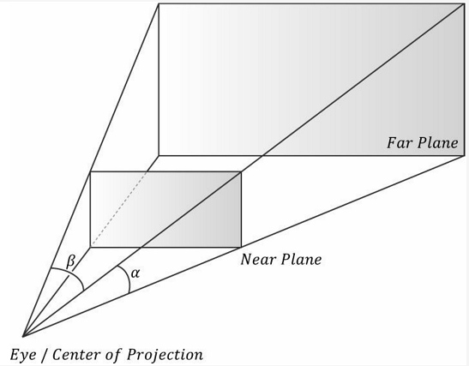

DirectXMath Perspective View
정사투영과 마찬가지로, 거리를 제한하기 위해 근거리 평면과 원거리 평면도 정의해야 합니다.
정의된 가시 범위는 실제로 절두체(혹은 관측원뿔이라고 하는 것이 더 편리할 수 있음)입니다.
하지만 이 뷰잉 콘은 다루기가 쉽지 않습니다.
이 뷰잉 콘을 직교하는 정육면체에 압축하여 직교 투영 변환을 수행하는 것이 가장 좋습니다 .

Slide 16





DirectXMath Perspective View
같은 높이의 물체는 가까이 있을 때는 더 크게 보이고 멀리 있을 때는 더 작게 보입니다.
닮음 삼각형의 성질을 바탕으로 (x, y, z)가 평면 z = n에 투영될 때 위치 (x', y', n)을 구할 수 있습니다
행렬 곱은 선형이라 1/z1/z1/z 같은 나눗셈을 직접 만들 수 없습니다. 그래서 동차 좌표(homogeneous coordinate) 를 씁니다
동차좌표 한 번에 표현하려고 “원근 나눗셈 전” 벡터를 이렇게 상상할 수 있습니다
W′=z 이 되게 하면, X′=nx, Y′=nyX'=nx,\;Y'=nyX′=nx,Y′=ny 로 잡는 것만으로
X′/W′=xn/z, Y′/W′=yn/zX'/W' = xn/z,\;Y'/W' = yn/zX′/W′=xn/z,Y′/W′=yn/z가 자동으로 됩니다
이제 “persp→ortho(시야절두체를 직교 박스로 ‘펴는’ 단계)”에서는 x,y만 눌러 주고 z는 그대로 두면 됩니다
즉, 분할 후 z가 그대로 z가 되게 하려면
그런데 일반 z에 대해 z^2 을 선형 행렬로는 직접 만들 수 없죠(비선형이니까). 그래서 특정 두 단면에서만 조건을 걸어 선형식을 맞춥니다
참고 : 동차좌표에서는 (X,Y,Z,W)(X,Y,Z,W)(X,Y,Z,W) 와 (kX,kY,kZ,kW)(kX, kY, kZ, kW)(kX,kY,kZ,kW) 가 같은 점을 나타냅니다.
-> 동차좌표의 “배수는 같음” 성질

Slide 17



DirectXMath Perspective View
z = n이라고 하고, 근평면 (x, y, n, 1) 위의 한 점을 잡습니다.
그러면 (xn, yn, n^2, n)도 이 점을 나타내며,
근평면 위의 점은 여전히 ​​근평면으로 투영됩니다(돌출은 발생하지 않습니다).
따라서 다음과 같은 식이 성립합니다
x와 y 모두 스케일링되므로, 해당 피벗만 n입니다.
w 요소의 경우, 이후에 설명 합니다.
아래에서 네 번째 열의 세 번째 행을 n 대신 1로 설정합니다.

Slide 18







DirectXMath Perspective View
이 두 방정식을 결합하면, 여기서는 네 번째 열의 세 번째 행만 1이 될 수 있다는 것을 알 수 있습니다.
이제 z 구성요소의 변환을 관찰하세요

Slide 19





DirectXMath FOV (Field of View)
[l, r]x[b, t]x[n, f]로 투영 행렬을 정의할 수 있지만 직관적이지는 않습니다. 이를 더 간단히 표현하기 위해 두 개의 새로운 변수를 도입합니다. 수직 시야(FOV)는 카메라가 위아래로 볼 수 있는 최대 각도입니다. 이는 근거리 평면의 높이를 간접적으로 정의합니다.
시야 절두체의 근평면의 너비
(직교 육면체의 너비와 높이이기도 함)도
종횡비 에 의해 결정됩니다.
종횡비를 r이라고 하면 다음과 같습니다

Slide 20

DirectXMath FOV (Field of View)
투영 작업이 완료되면,
원근 투영 변환을 거친 모든 점들이
동차 클리핑 공간(Homogeneous Clip Space)[x, y, z, w] 으로 변환됩니다
w는 실제로 관찰 공간의 깊이 값이기 때문에 w는 0보다 작거나 같아서는 안 됩니다
로컬 공간 → 월드 공간 → 뷰 공간 → 균질 클리핑 공간 → 정규화된 디바이스 공간(NDC)
각각: 세계 행렬 → 관찰(뷰) 행렬 → 원근 행렬 → 원근 분할
원근/직교 차이
원근 투영: w ≠ 1 → 균질 클리핑 공간 ≠ NDC
직교 투영: w = 1 → 균질 클리핑 공간 = NDC
깊이 값 정규화
z ∈ [n, f] → g(z) ∈ [0, 1] (순서 보존)
정규화 후에도 깊이 관계는 유지됨 → 깊이 버퍼 비교 가능
단순 스케일+이동으로는 처리 불가 → 투영 행렬 내부에 통합됨
DirectXMath에서는 다음 함수를 사용하여 투영 행렬을 구합니다
// 투영 행렬을 반환합니다.
inline XMMATRIX XM_CALLCONV XMMatrixPerspectiveFovLH (
float FovAngleY, // 중앙 수직 각도
float AspectRatio, // 종횡비
float NearZ, // 근거리 평면 거리
float FarZ // 원거리 평면 거리
)

Slide 21
상수 버퍼 (Constant Buffer)
HLSL에서 상수 버퍼 변수는 C++의 전역 상수와 유사하며 셰이더 코드에서 사용됩니다
HLSL 상수 버퍼의 예시
C++ 상수버퍼 구조체 예시
cbuffer ConstantBuffer : register(b0)
{
matrix g_World;
matrix g_View;
matrix g_Proj;
}
struct ConstantBuffer
{
DirectX::XMMATRIX world;
DirectX::XMMATRIX view;
DirectX::XMMATRIX proj;
};

Slide 22
상수 버퍼 (Constant Buffer)
런타임에 상수 버퍼를 업데이트하는 방법은 두 가지가 있습니다
1. 리소스를 생성할 때 Usage이것을 지정 D3D11_USAGE_DEFAULT하면 GPU에서 상수 버퍼를 쓸 수 있으며 ID3D11DeviceContext::UpdateSubresource메서드를 사용하여 업데이트해야 합니다.
2. 리소스를 생성할 때, CPU에서 상수 버퍼를 쓸 수 있도록 Usage, D3D11_USAGE_DYNAMIC를 지정합니다. 먼저 메서드를 통해 메모리 매핑을 가져온 다음, 매핑된 메모리 영역에 업데이트하고, 마지막으로 메서드를 통해 점유를 해제합니다. CPUAccessFlagsD3D11_CPU_ACCESS_WRITEID3D11DeviceContext::MapID3D11DeviceContext::Unmap
D3D11_BUFFER_DESC cbd;
ZeroMemory(&cbd, sizeof(cbd));
cbd.Usage = D3D11_USAGE_DYNAMIC;
cbd.ByteWidth = sizeof(ConstantBuffer);
cbd.BindFlags = D3D11_BIND_CONSTANT_BUFFER;
cbd.CPUAccessFlags = D3D11_CPU_ACCESS_WRITE;
// 초기 데이터를 사용하지 않고 새 상수 버퍼를 생성합니다.
HR(m_pd3dDevice->CreateBuffer(&cbd, nullptr, m_pConstantBuffer.GetAddressOf()));
참고 :
상수 버퍼를 생성할 때 설명 매개변수는
ByteWidth 16의 배수여야 합니다.
HLSL 상수 버퍼 자체와 읽기 및 쓰기 작업은
16바이트에 엄격하게 맞춰야 하기 때문입니다.

Slide 23
상수 버퍼 - 다이내믹 업데이트
ID3D11DeviceContext::Map함수
버퍼에 있는 데이터에 대한 포인터를 가져오고 GPU가 버퍼에 액세스하는 것을 거부합니다.
HRESULT ID3D11DeviceContext::Map(
ID3D11Resource* pResource, // [In] ID3D11Resource 인터페이스를 포함하는 리소스 객체
UINT Subresource, // [In] 서브리소스 인덱스, 버퍼 리소스는 0
D3D11_MAP MapType, // [In] D3D11_MAP 열거형 값, CPU의 읽기/쓰기 방식 지정
UINT MapFlags, // [In] 일반적으로 0, CPU가 GPU 사용 완료를 기다려야 함
D3D11_MAPPED_SUBRESOURCE* pMappedResource // [Out] 매핑된 버퍼 메모리 정보가 저장될 구조체
);
ID3D11DeviceContext::Unmap 함수
리소스에 대한 포인터를 무효화하고 리소스에 대한 GPU 액세스를 다시 활성화합니다.
버퍼에 있는 데이터에 대한 포인터를 가져오고 GPU가 버퍼에 액세스하는 것을 거부합니다.
void ID3D11DeviceContext::Unmap(
ID3D11Resource* pResource, // [In] ID3D11Resource 인터페이스를 포함하는 리소스 객체
UINT Subresource // [In] 서브리소스 인덱스, 버퍼 리소스는 0
);

Slide 24
상수 버퍼 - 다이내믹 업데이트
mBuffer구조체 변수를 사용하여 상수 버퍼를 업데이트해야 합니다.
HLSL 열 주 행렬의 전치를 상쇄하기 위해 합 view행렬을 proj미리 한 번 전치해야 합니다.
world해당 행렬이 이미 단위 행렬이므로 이 작업은 필요하지 않습니다
m_CBuffer.world = XMMatrixIdentity();// 단위 매트릭스의 조기는 그 자체입니다
m_CBuffer.view = XMMatrixTranspose(XMMatrixLookAtLH(
XMVectorSet(0.0f, 0.0f, -5.0f, 0.0f),
XMVectorSet(0.0f + 0.0f, 0.0f + 0.0f, -5.0f + 1.0f, 0.0f),
XMVectorSet(0.0f, 1.0f, 0.0f, 0.0f)
));
m_CBuffer.proj = XMMatrixTranspose(XMMatrixPerspectiveFovLH(XM_PIDIV2, AspectRatio(), 1.0f, 1000.0f));

Slide 25
Rasterizer Stage – Viewport 매핑
NDC 좌표 → 화면 공간으로 매핑
ViewportInfo 설정만으로 동작 (고정 기능)
Viewport 밖의 좌표는 프래그먼트 생성 안 함
/*
* @brief 뷰포트(Viewport) 설정
* @details
* - TopLeftX/Y : 출력 영역의 시작 좌표 (0,0 → 좌상단)
* - Width/Height : 윈도우 클라이언트 크기 기준
* - MinDepth/MaxDepth : 깊이 범위 (보통 0.0 ~ 1.0)
* - RSSetViewports : 래스터라이저 스테이지에 뷰포트 바인딩
*/
D3D11_VIEWPORT viewport = {};
viewport.TopLeftX = 0;
viewport.TopLeftY = 0;
viewport.Width = (float)m_ClientWidth;
viewport.Height = (float)m_ClientHeight;
viewport.MinDepth = 0.0f;
viewport.MaxDepth = 1.0f;
m_pDeviceContext->RSSetViewports(1, &viewport);

Slide 26
참고
https://nikke-kr.com/mmd.html
[Vulkan Tutorial]
https://vulkan-tutorial.com/Vertex_buffers/Vertex_input_description
[Input-Assembler]
http://learn.microsoft.com/ko-kr/windows/win32/direct3d11/d3d10-graphics-programming-guide-input-assembler-stage
[vertex shader]
https://docs.tizen.org/application/native/guides/graphics/vertex-shader/
https://learn.microsoft.com/ko-kr/windows/win32/direct3d11/vertex-shader-stage
[pixel shader]
https://learn.microsoft.com/ko-kr/windows/win32/direct3d11/pixel-shader-stage
https://docs.tizen.org/application/native/guides/graphics/fragment-shader/
[Orthographic projection]
https://en.wikipedia.org/wiki/Orthographic_projection
[Transform]
https://directx11.tech/#/part1/04?id=%e9%bd%90%e6%ac%a1%e8%a3%81%e5%89%aa%e7%a9%ba%e9%97%b4%e3%80%81%e5%bd%92%e4%b8%80%e5%8c%96%e6%b7%b1%e5%ba%a6

